Slide 1
Trabalho prático fundamentos de banco de dados 2018/1
Integrantes: Gabriel Gomes, Otávio Mello, Ricardo Kunde

Slide 2

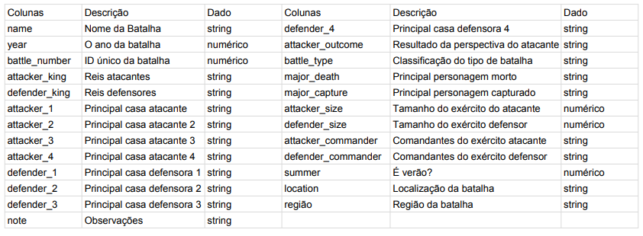
DADOS UTILIZADOS
Nome: Batalhas em Game of Thrones

Slide 3
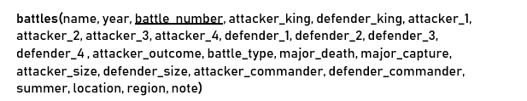
NORMALIZAÇÃO
Modelo desnormalizado ÑN

Slide 4
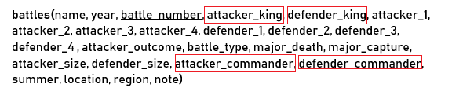
PRIMEIRA FORMA NORMAL
Modelo 1FN
- “Diz-se que uma tabela está na primeira forma normal, quando ela não contém tabelas aninhadas.”
- ”Todos os atributos devem ser atômicos ou seja a tabela não deve conter grupos repetidos e nem atributos com mais de um valor.”
Durante essa etapa, na tabela, foram identificadas colunas com atributos multivalorados, assim desobedecendo a condição para estar na primeira forma normal.

Slide 5
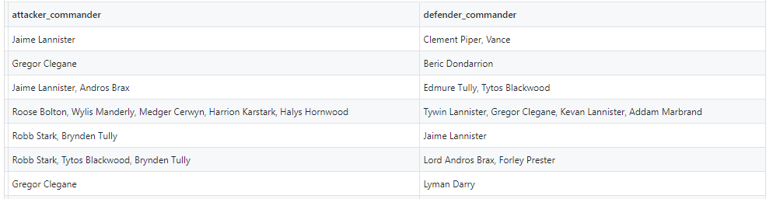
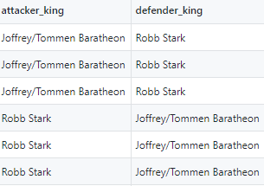
COLUNAS COM ATRIBUTOS MULTIVALORADOS

Slide 6
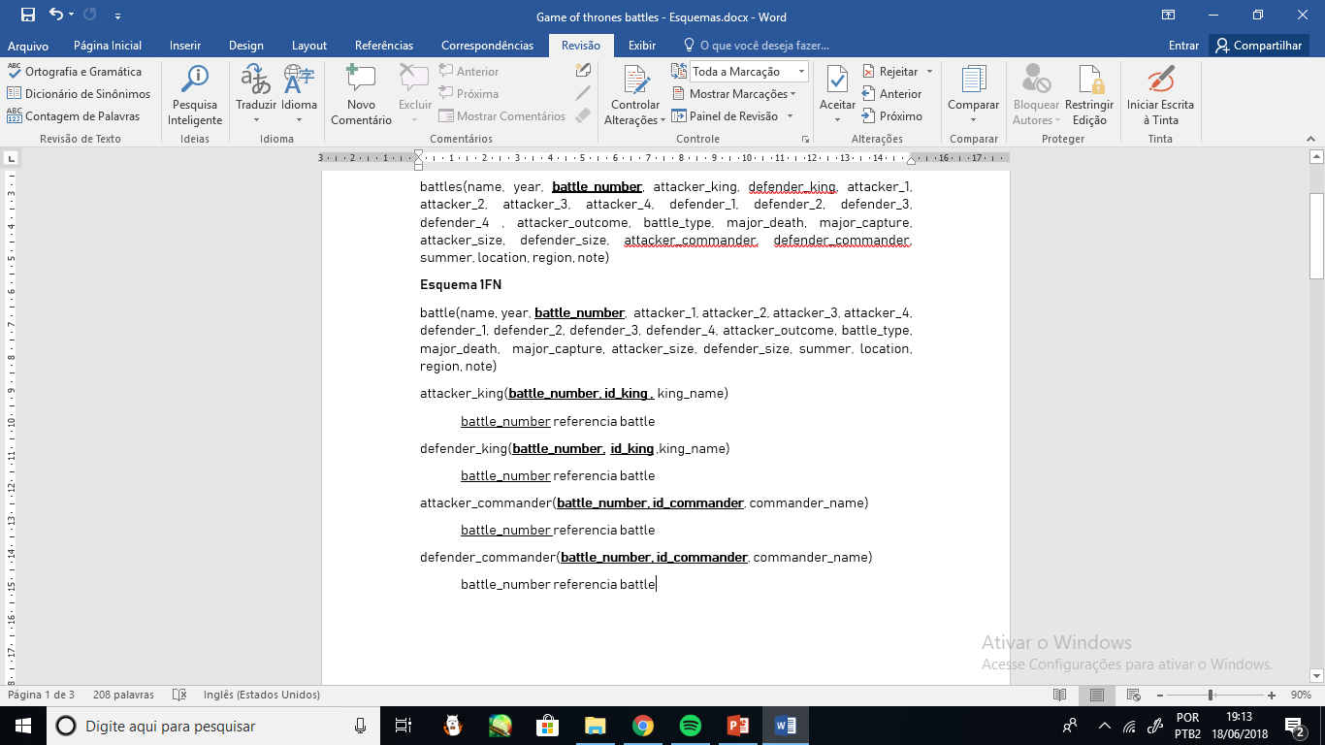
PRIMEIRA FORMA NORMAL
Solução adotada

Slide 7
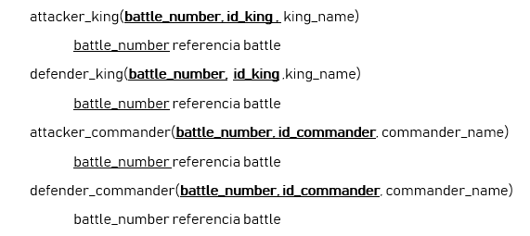
SEGUNDA FORMA NORMAL
Modelo 2FN
“Uma tabela encontra-se na segunda forma normal, quando, além de estar na 1FN, não contém dependências parciais.”
“Dependências parciais ocorrem quando uma coluna depende apenas de parte de uma chave primária composta.”

Slide 8
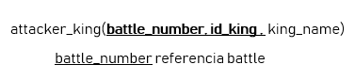
SEGUNDA FORMA NORMAL

Slide 9
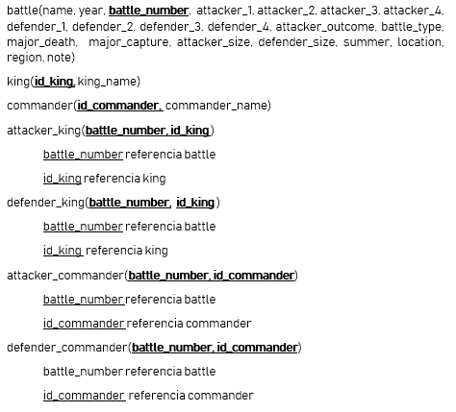
SEGUNDA FORMA NORMAL
Solução

Slide 10
TERCEIRA FORMA NORMAL
Modelo 3FN
“Uma tabela encontra-se na terceira forma normal, quando está na 1FN e na 2FN, e não contém dependências transitivas.”
“Dependências transitivas ocorrem quando uma coluna que não seja chave primária depende de outra que também não seja.”
Location
Region
Year
Summer
Em uma observação inicial obteve-se a ideia de que Year determina Summer (analisando a tabela), porém, com uma pesquisa sobre como funcionam as estações no universo de Game of Thrones, descobriu-se que suas durações são imprevisíveis e, logo, um verão poderia durar décadas ou meses. Dessa forma, optou-se por não considerar a segunda uma dependência transitiva.

Slide 11

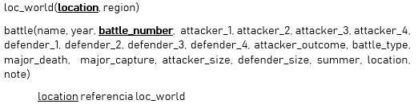
TERCEIRA FORMA NORMAL

Slide 12
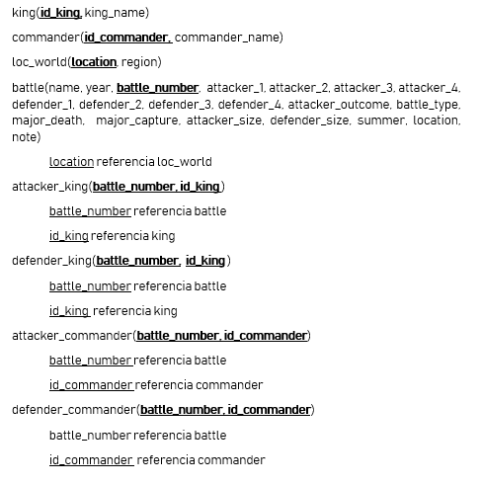
TERCEIRA FORMA NORMAL
Solução

